Slide 1
CHỦ ĐỀ 6 - TIẾT 4
Hoàng Thúy Hậu

Slide 2
TRÒ CHƠI

Slide 3
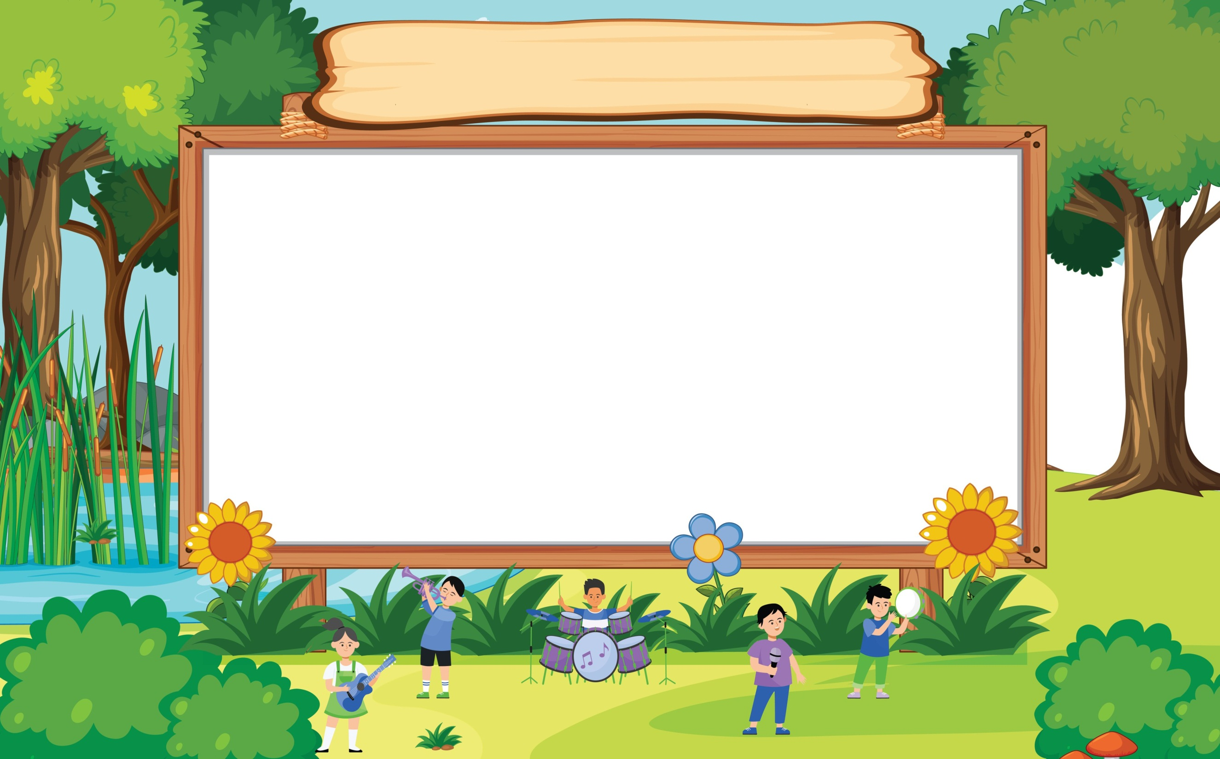
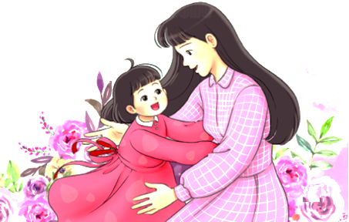
TÔI LÀ MC NHÍ

Slide 4
ÔN TẬP BÀI HÁT:
MẸ ƠI CÓ BIẾT
Nhạc và lời: Nguyễn Văn Chung

Slide 5
MẸ ƠI CÓ BIẾT
HÁT THEO NHẠC ĐỆM

Slide 6
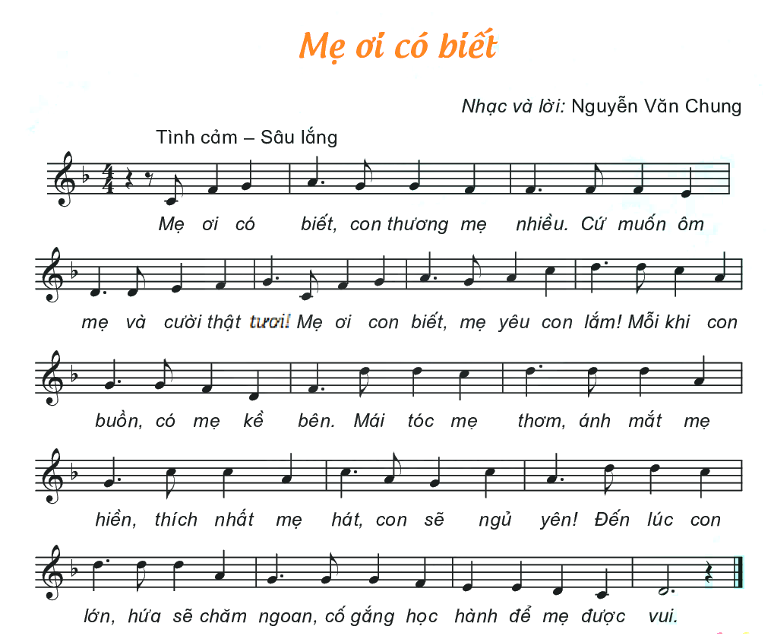

Slide 7
MẸ ƠI CÓ BIẾT
HÁT KẾT HỢP GÕ ĐỆM
THEO TIẾT TẤU LỜI CA

Slide 8
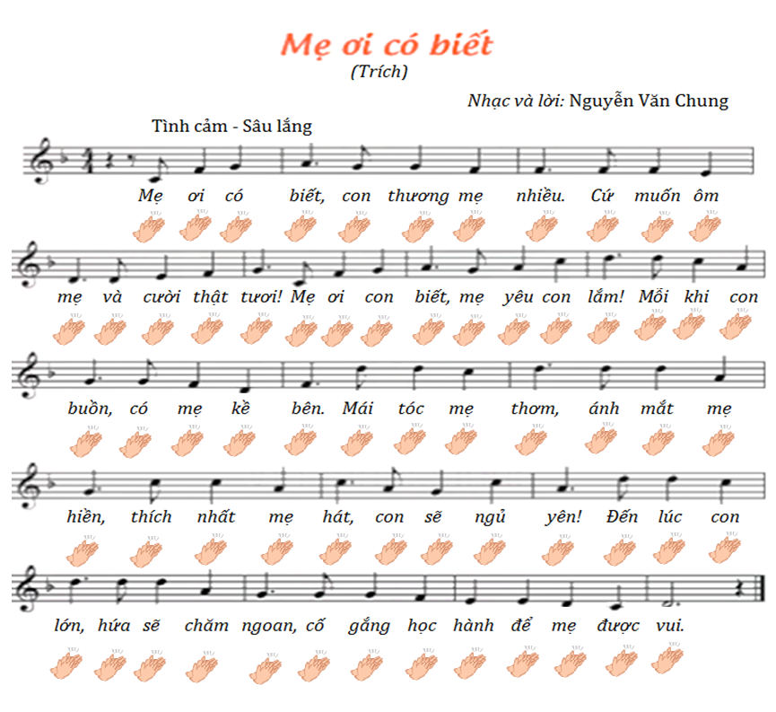

Slide 9
MẸ ƠI CÓ BIẾT
HÁT KẾT HỢP
VẬN ĐỘNG MINH HỌA

Slide 10
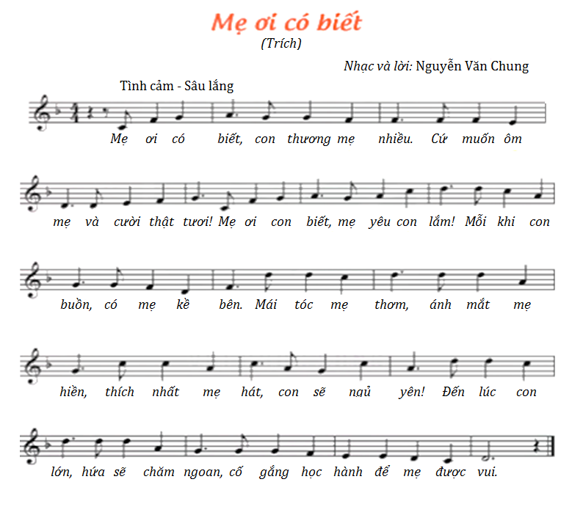

Slide 11
MẸ ƠI CÓ BIẾT
BIỂU DIỄN

Slide 12
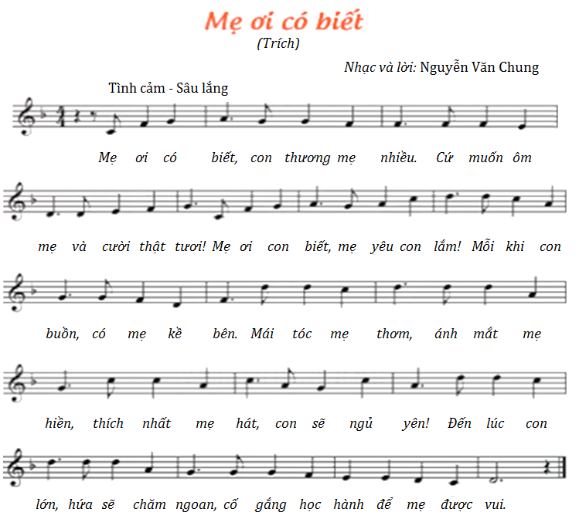
Nhóm 1: Hát
Nhóm 2: Gõ nhạc cụ
Nhóm 1: Vận động cơ thể

Slide 13
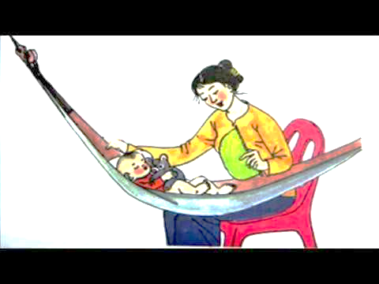
Tiết 4
ÔN TẬP BÀI HÁT:
MẸ ƠI CÓ BIẾT

Slide 14
HÁT
MẸ ƠI CÓ BIẾT
NGHE NHẠC
RU CON
THƯỜNG THỨC ÂM NHẠC
NHẠC CỤ MA-RA-CÁT

